Slide 1
数据科学计算平台搭建
Guangqiang.Lu & Jin.Yao
2018/12/17

Slide 2
整体架构
用户层
普通用户
高级用户
管理员
应用层
机器学习
计算机视觉
自然语言处理
分类
图片分类
文本分类
聚类
人脸识别
情感分析
回归
目标检测
自动问答
智能推荐
框架层
sklearn
pyspark
tensorflow
大数据层
CLake
Kubernetes
Docker
Hadoop
Spark
Zookeeper
Hive
Kafka
……

Slide 3
用户层
创建模型
训练模型
测试模型
发布模型
管理模型
普通用户
版本管理
创建模型
训练模型
测试模型
发布模型
高级用户
管理模型
版本管理
定制模型算法和参数
参见<平台算法支持>
分享模型
用户管理
权限管理
管理员
模型管理
模型发布设备管理
查询与统计
根据统计结果优化

Slide 4
应用层
分类模型
聚类模型
机器学习
回归模型
图像分类
图片审核
推荐模型
人脸识别
手势识别
图像识别
目标检测
深度学习
语音识别
语音搜索
语音合成
新闻摘要
文本标签
自然语言处理
情感分析
短文本相似度
文本分类

Slide 5






建模流程概览
数据加载
对文件形式如.csv、数据库如MySQL、数据仓库如Hive, HBase支持
数据展示
数据名称、类型及部分数据进行展示
目标列更改
用户灵活对目标列进行选择及更改，用户可同时手动标注数据
数据预处理
更改数据分布使数据更适合建模应用，提高模型预测准确度及泛化能力
模型构建集成
针对不同问题利用不同算法包括机器学习及深度学习算法建模，参数自动化选择，对不同算法集成提高模型泛化能力
模型评估
模型预测结果提供BaseLine及评分榜供用户分析，返回评估指标可视化
模型重训练
提供更多数据模型重训练
模型部署调用
自动化部署用户选择模型，提供相应API供用户使用
模型监控
对管理员提供对不同版本模型监控功能

Slide 6
建模流程
开始
开始
特征工程
缺失值补全
数据标准化及正则化
模型构建
Meta-Learning算法
Grid Search参数选择
集成学习
Bagging/ Averaging
PCA降维
One-Hot Encoding
Bayesian超参选择
Stacking
Ensemble Selection
结
结束

Slide 7
平台算法支持
Sklearn:
分类: Logistic Regression, Random Forest Classification, Support Vector Classification, Gradient Boosting Tree Classification, Adaboost Classification
回归: Linear Regression, Support Vector Regression, Random Forest Regression
聚类: Kmeans
Pyspark:
分类: Logistic Regression, Random Forest Classification, Support Vector Classification, Gradient Boosting Tree Classification
回归: Linear Regression, Support Vector Regression, Random Forest Regression
聚类: KMeans
推荐: Alternating Least Squares
TensorFlow:
分类: DNN Classifier, CNN Classifier, LSTM Classifier, Residual Classifier, DenseNet Classifer
回归: DNN Regression, CNN Regression, LSTM Regression, Residual Regression, DenseNet Regression
推荐: Deep Learning Based
其他框架支持

Slide 8
模型排名
不同算法及集成分别训练并评估，提供BaseLine及LeaderBoard供用户分析

Slide 9
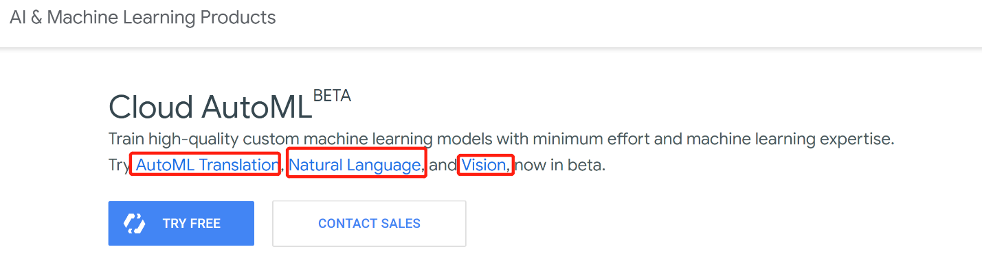
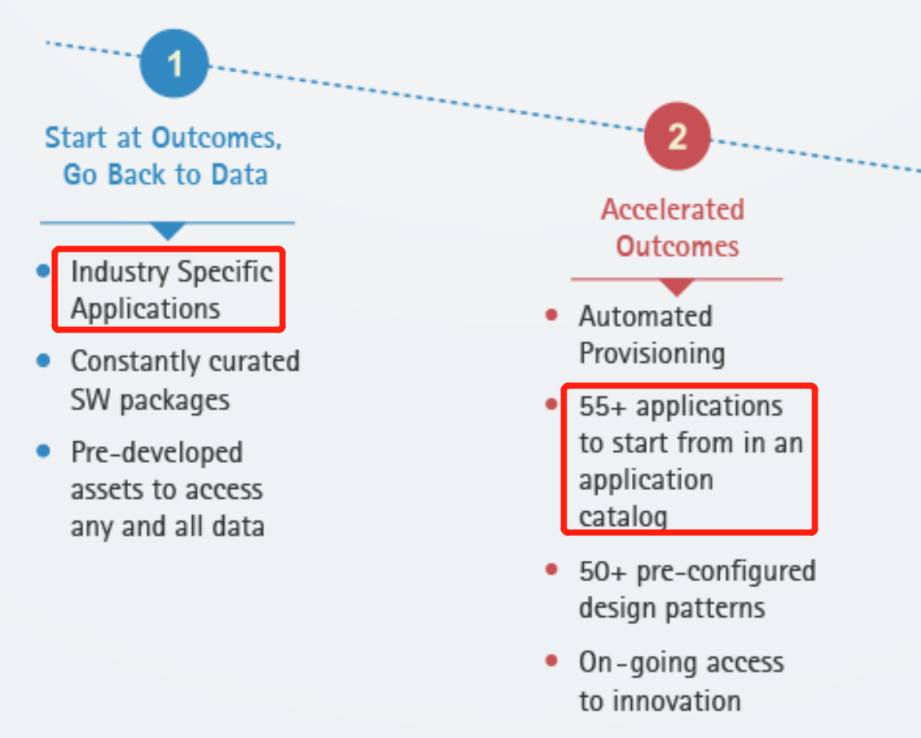
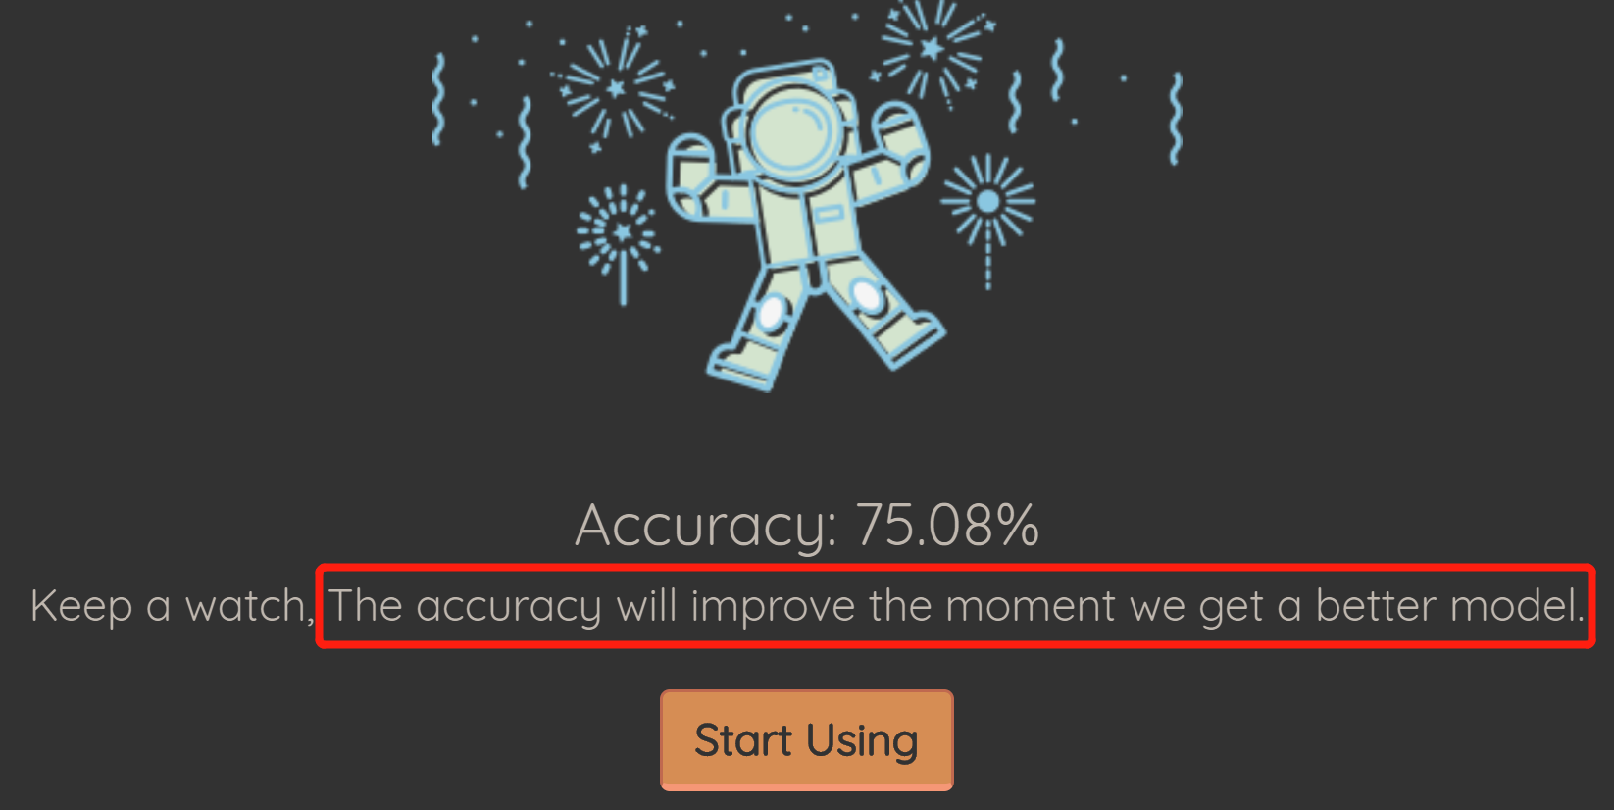
现有automl应用
Google AutoML
Accenture AIP
MetaLabs

Slide 10
其他平台对比
现有框架的优势与局限
算法定制化选择
传统机器学习算法
多种具体应用选择
分类问题
应用框架定制化选择
TensorFlow
PySpark
SKlearn
回归问题
聚类问题
推荐问题
集成学习算法
前沿深度学习算法
平台优点
AutoML
优势:强大的深度模型及云计算能力
MetaLabs
局限:仅支持分类问题，对应用框架及支持算法用户完全不了解，无对不同算法建模结果对比，无模型应用能力
Accenture AIP
局限:对部分应用实现，无通用平台，无接口供用户训练及应用，对算法可选择不明确
局限:仅支持语言模型、自然语言处理及图像处理，不支持数据建模，对大数据框架不支持
优势:用户无需关注实现细节
优势:针对指定商用模式定制化实现，大量的样例化应用

Slide 11
后台实现
Sklearn框架(分类、回归
聚类)
PySpark框架(分类、回归、聚类、推荐)
TensorFlow框架(分类、回归、推荐)
模型训练及评估
模型部署
特征工程
文本格式数据如csv
关系型数据库如MySQL
数据仓库如Hive

Slide 12
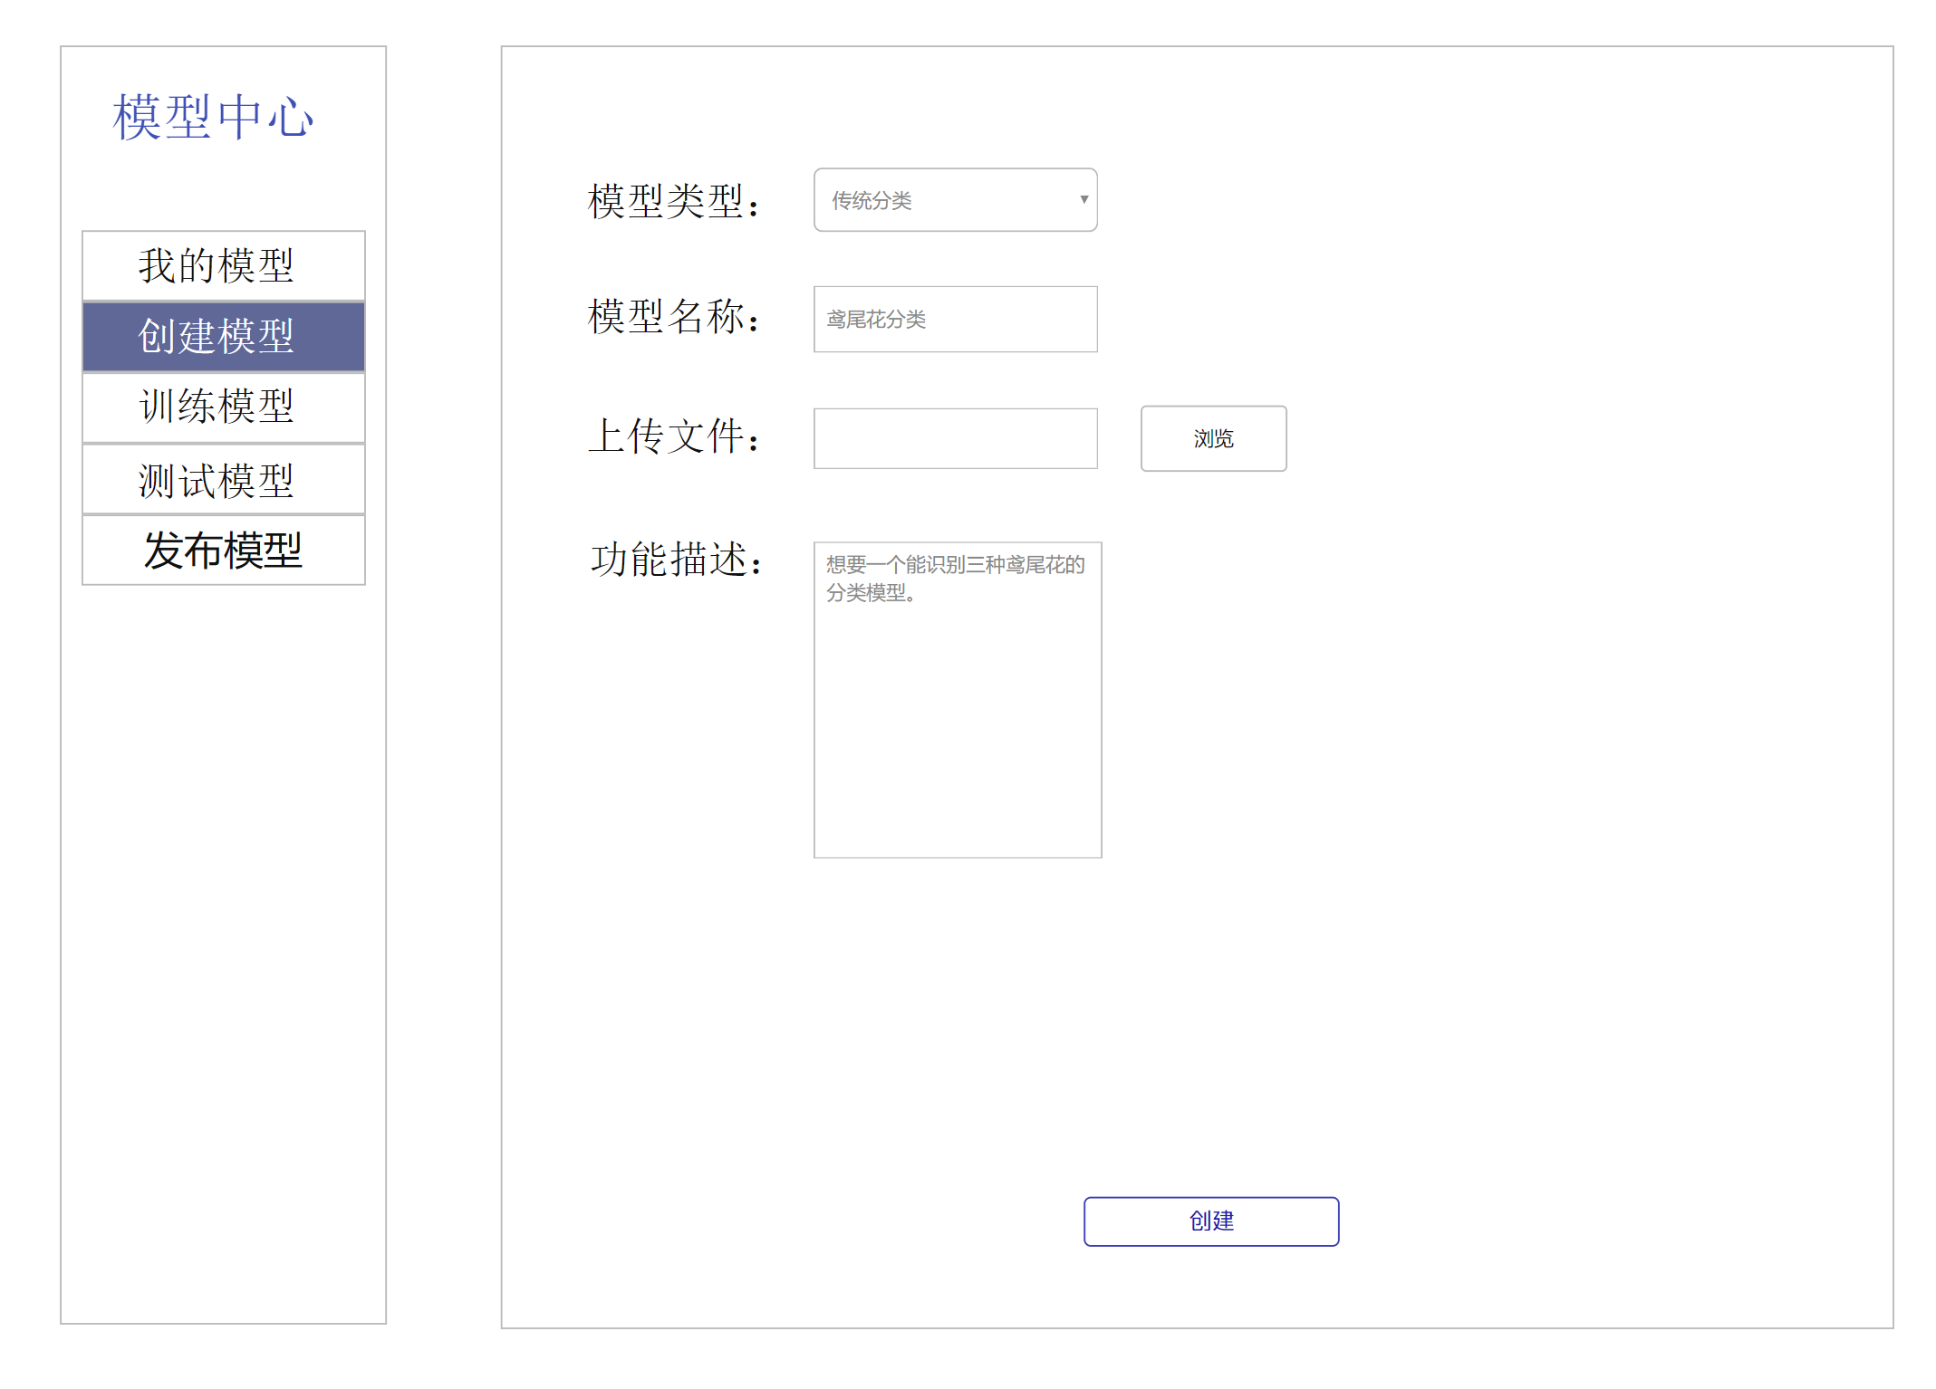
创建模型

Slide 13
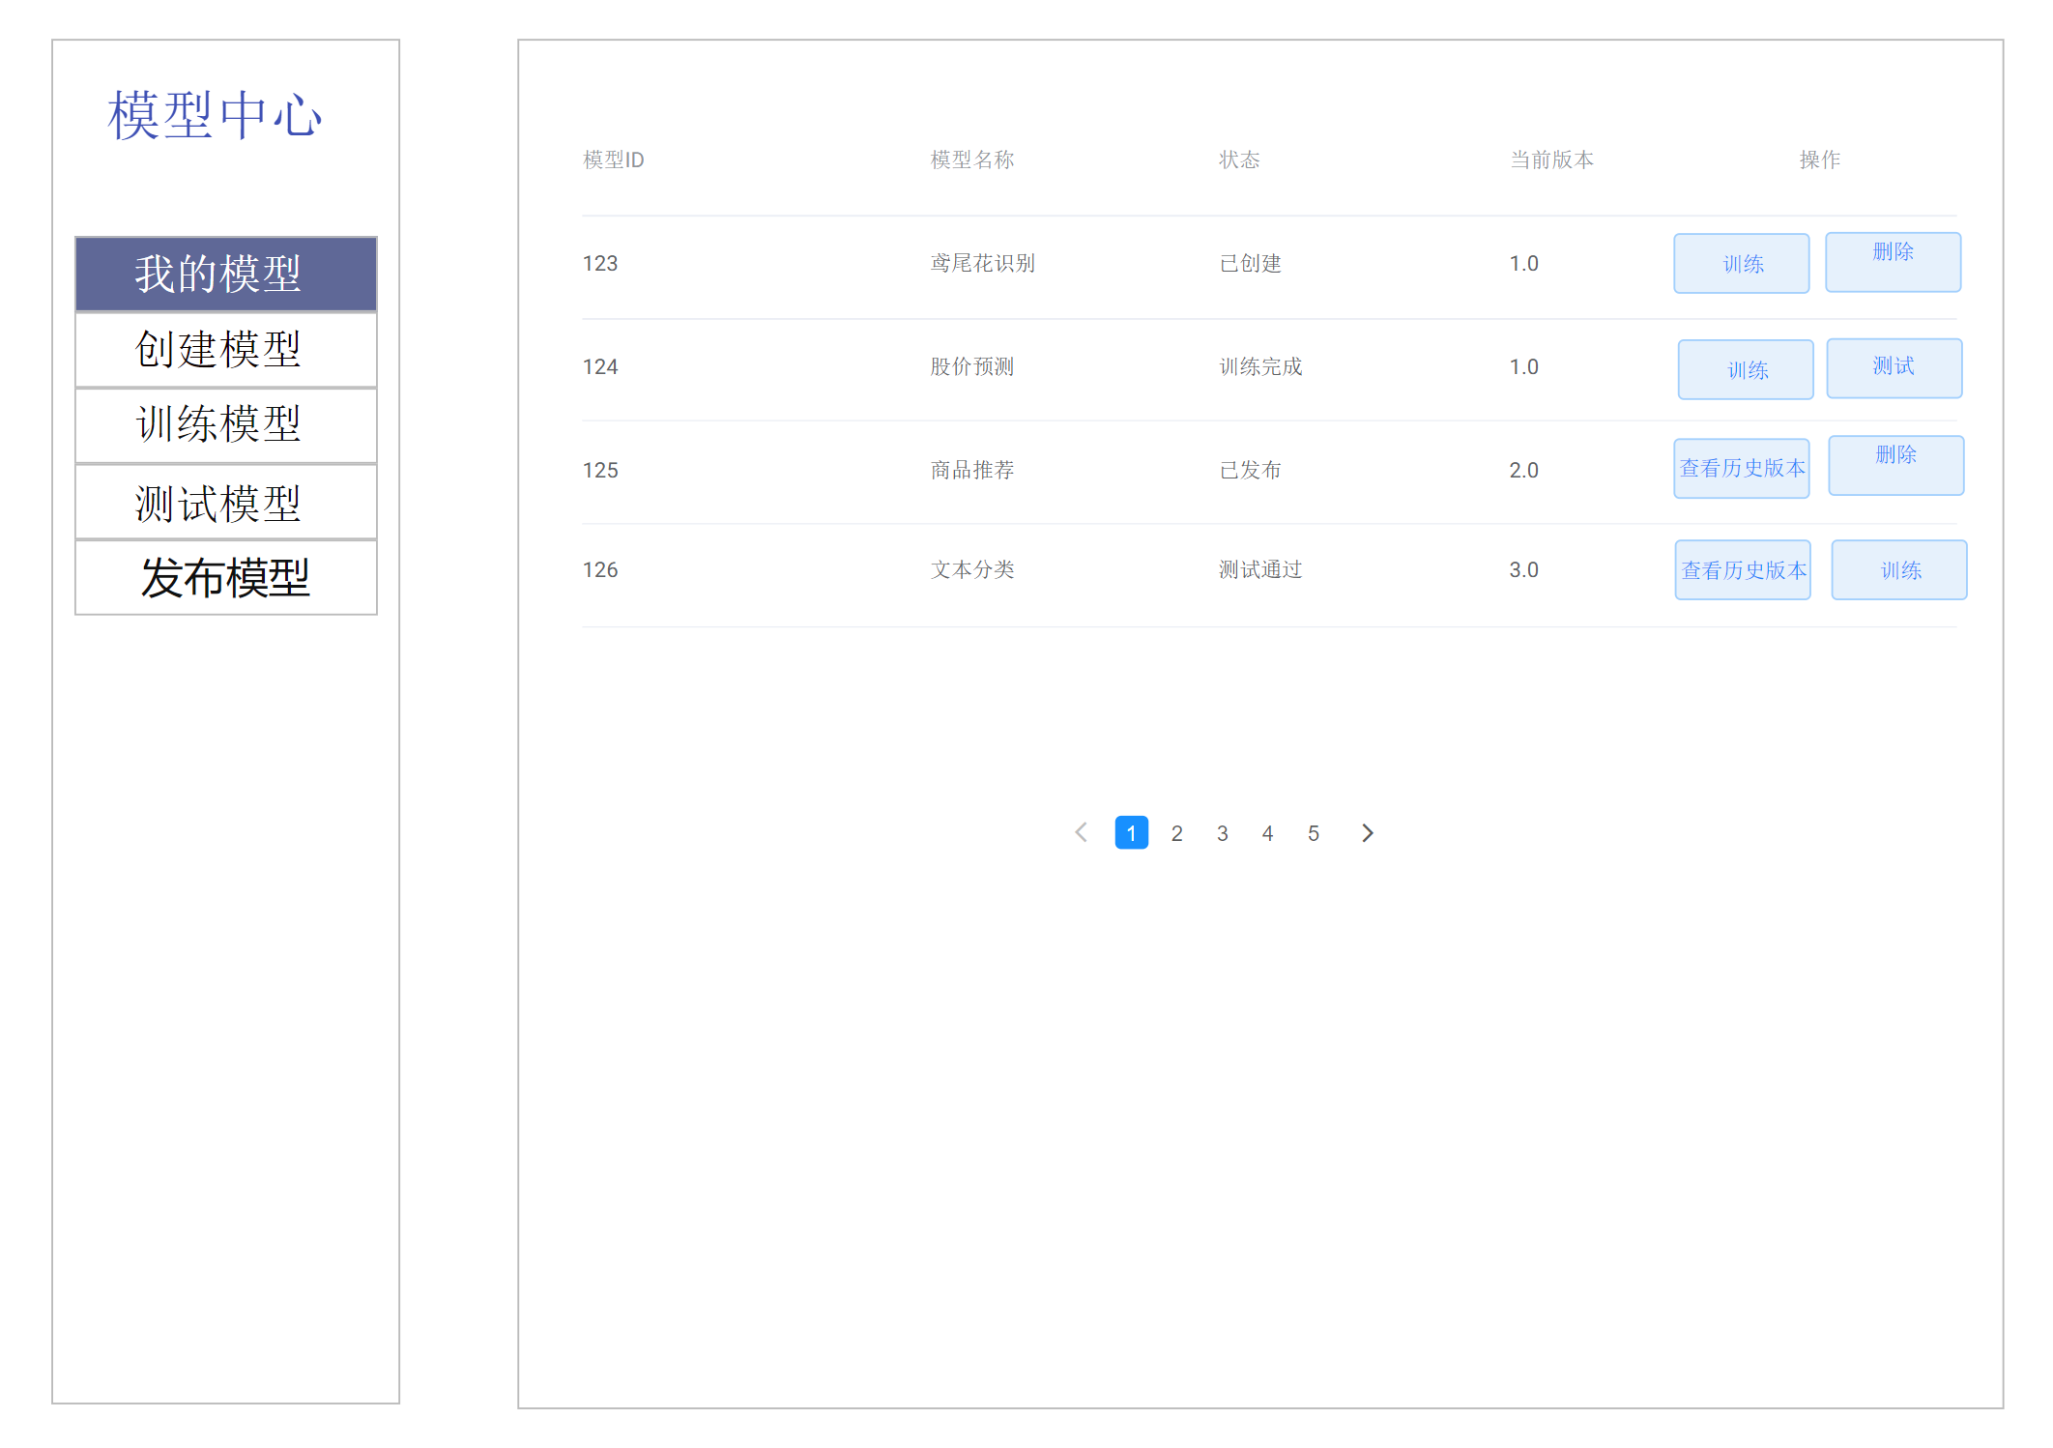
模型列表

Slide 14

查看历史版本

Slide 15
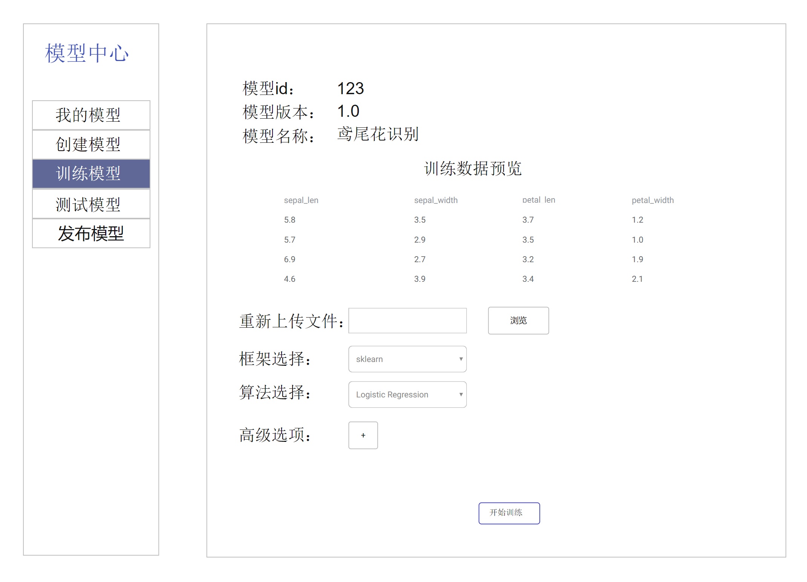
训练模型

Slide 16
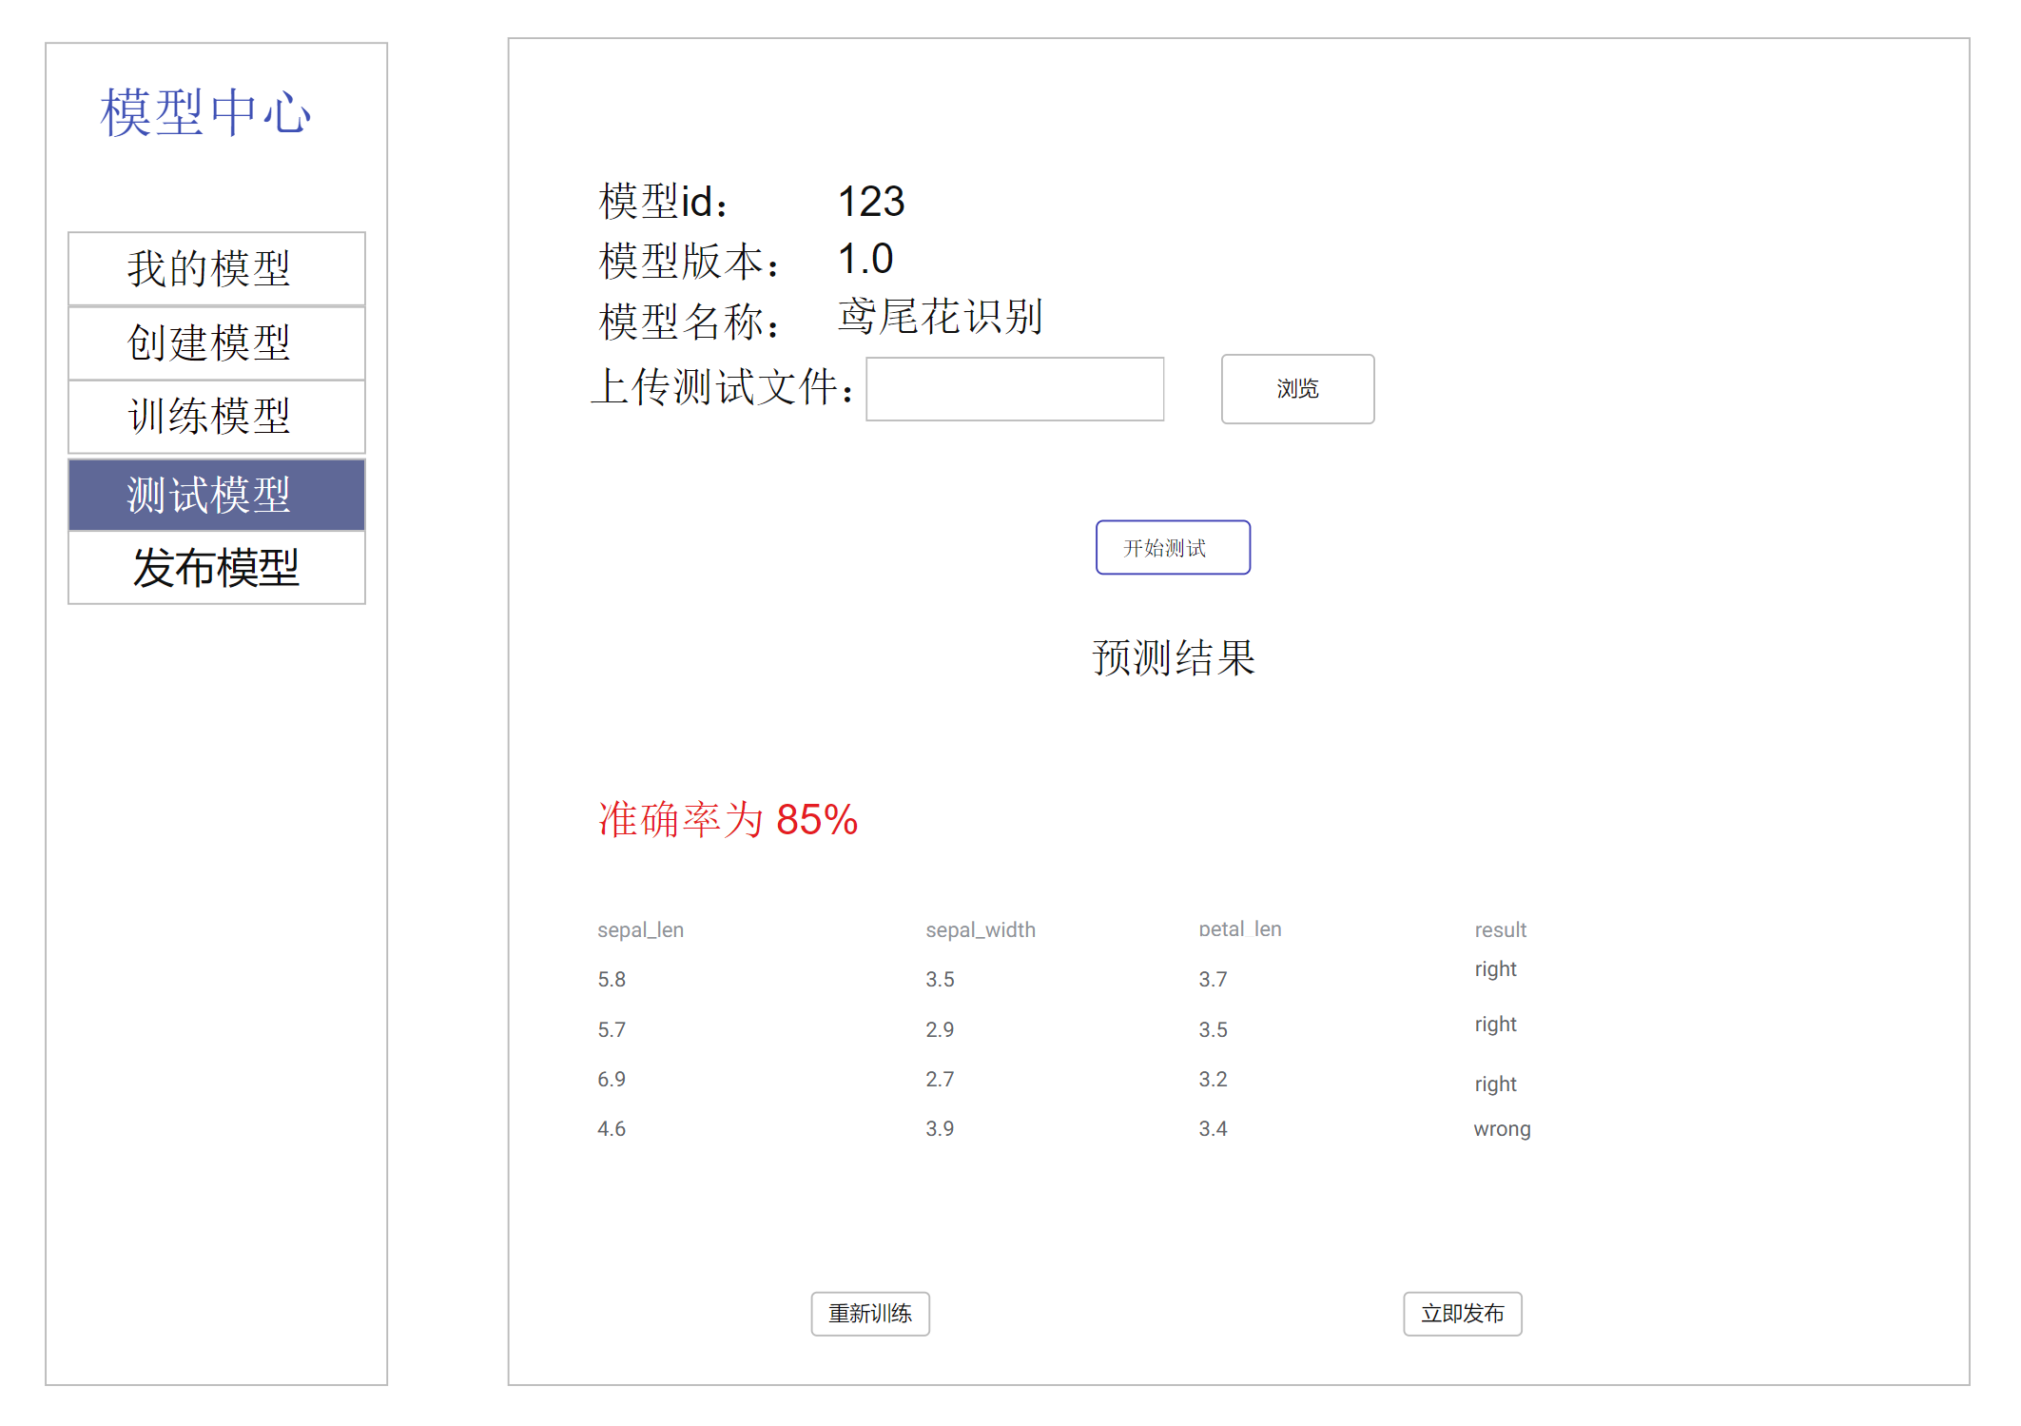
测试模型

Slide 17
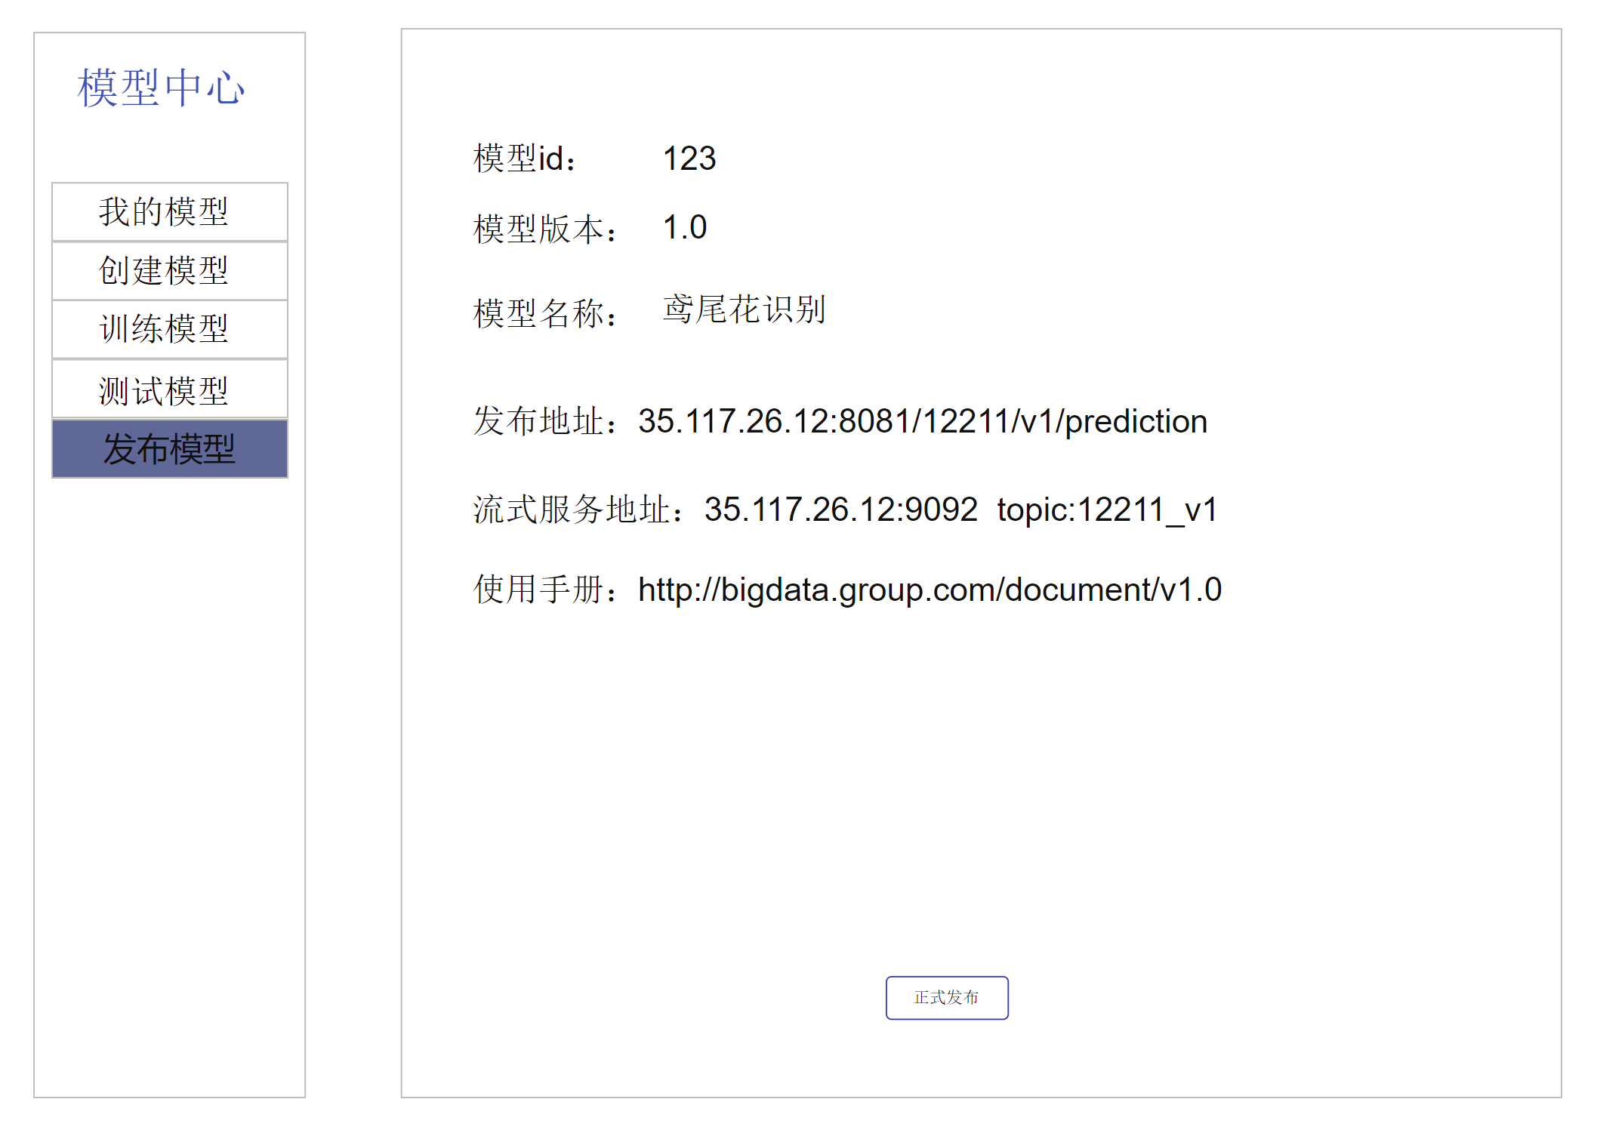
发布模型

